Slide 1
Хранение и доступ к информации в памяти компьютера
FAR manager

Slide 2
План
Файл
Кодировки; ассоциации
Дерево директорий
Сетевые имена, протоколы, приложения
Программы, командная строка
FAR
Геном в файле

Slide 3
На дисках в компьютере хранится очень много информации – гиго- или терабайты.
Информация хранится в виде битов (0 или 1, намагничен “пиксел” или не намагничен):
111110100000110000101100001100001100001101011100011100001000001000001100001011000011000011
110101110001110000101110110001100000110001110101101101100011010001011000010101101110001111
111001111001101011001111100001110000111101001110100110001111000011110100110001111101001110
110000111000011100001111010011101001100001111010011000011100011110001111000011100001110000
110000111000011110100111010011101001100001111010011000111100011110000111000011110100111010
110000111000011100001110000111101001100001110000111000011110100110000111000011100001111010
111010011101001100011111010011101001110100110001111101001100001111010010101100111111010011
110011111000011100001110000111001111100001110001111000011100001110000111101001100001110001
110000111000011100001111010011000011110100110000111000011100001111010011000011100001111010
110000111101001100001110000111001111100111111010011001111100001110000111000011100001110011
110000111000011100111111010011001111100001110000111101001100001110000111101001110100111010
111010011001111110100111010011000011010110000111101001110100110000111101001100001110000111
110000111000011110100110000111101001110100111010011101001110100110000111101001110100111010
110001111001111110100110000111101001110100111010011000011100111110000111101001100111110000
110000111000111100001110000111001111100001110000111000011100001111010011101001110100111010
110000111000011110100110011111000011100001110000111000011100001110011111000011110100110011
101011101001110100110001111001111100001110011111000011100001111010011101001110100111010011

Slide 4
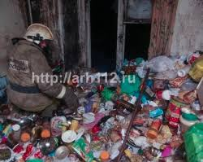
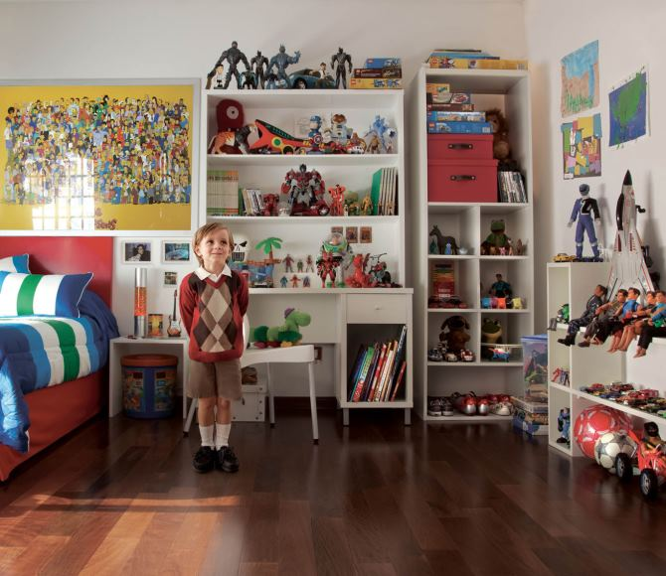
Как сделать так, чтобы нужную информацию можно было быстро найти?

Slide 5
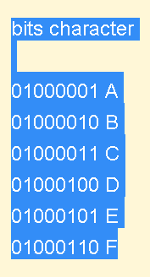
Байты и кодировки
Байты: 10100000
Короткая запись байта получается в 16й системе. Цифры 0, 1, 2, 3, 4, 5, 6, 7, 8, 9, A, B, C, D, E, F. 10100000 = A0 в 16-ричной системе
Каждому байту сопоставлен графический символ. Такое сопоставление называется кодировкой. Кодировки бывают разные. Для нас актуальны такие кодировки, включающие русские буквы:
Win-1251 - привычная для Windows
866 – привычная для DOS
koi8-R – привычная для linux
Записать в память компьютера можно набирая соответствующие символы на клавиатуре
Прочитать, что сохранено в памяти компьютера, умеют программы, используя кодировку
Если текст записан, используя одну кодировку, а прочитан – используя другую – получается белиберда. Увидите ☺
Есть кодировки, использующие не один байт. Unicod – кодировка чисел от нуля до >2 млрд со всеми мыслимыми символами всех языков. Есть несколько стандартов превращать эти символы в один, несколько или даже переменное число байтов (Utf8, Utf7, Utf16, Utf32).

Slide 6
Следующая степень порядка: Файл
«Файл - это определённый объем структурированной информации, объединенной общим смыслом и собранной в одной оболочке.»
Шерлок и Ватсон летят на воздушном шаре и заблудились в тумане. Туман развеялся на минуту. Внизу человек. «Любезный. Скажите где мы?» «Вы на воздушном шаре» «Спасибо! Ватсон, мы рядом с математическим колледжем Кембриджа» И, дейтвительно, через несколько минут показались знакомые стены колледжа. «Шерлок, как Вы догадались?» «Элементарно. Очевидно, что встречный был профессором математики: Ответ был (i) очень быстрый, (ii) абсолютно точный и (iii) совершенно бесполезный.
Файл – это …. ☺
А.Л. Сыркин. «Как мы учим студентов: вот это – кошка, это – собака, это – кошка, это – собака, …. » И так – не менее десяти раз.
Текстовый файл. Содержимое можно увидеть и изменить с помощью универсальных программ, использующих стандартные байтовые кодировки.
Бинарный файл – не текстовый. Закодированный сложным образом с помощью узкоспециализированных программ.
Файл Word. В кодируется также размер и вид шрифта, отступы, размеры полей и многое другое. Бинарный.
Программа. Текстовый файл (python и др.) или бинарный (исполняемый файл C++ и др.)
Графический файл (картинка) .jpeg, .png

Slide 7
Следующая степень порядка: Файл
Файл имеет
имя, в имени выделяют
расширение – после точки. Например, report.txt – это имя не полностью идентифицирует файл. Про Женю Гаврилина.
Расширение служит для опреационной системы и человека для опознания типа инфомации закодированной в файле
другие атрибуты:
тип содержимого (метод доступа к файлу.)
Владелец
Права доступа для других пользователей
дата и время создания файла и время последнего изменения
размер файла;
И др.

Slide 8
Следующая степень порядка: Дерево директорий (в вашей учетной записи (account’е).
Директория – это такой файлик, в котором сказано какие и где файлы и поддиректории хранятся в этой директории.
Например, платяной шкаф. В нем хранятся костюмы, рубашки, платья; а также поддиректории – верхний ящик, средний ящик, нижний ящик
У директории есть одна “родительская” директория. В нашем примере – комната, в которой стоит шкаф
Credits
Block1
Pr1
личные
Pr2
H:\
Term1
Block2
Pr3
Term2
Block3
В компьютерном классе ОС Windows (7)
На сервере kodomo
OC Linux (Debian)
См. На доске

Slide 9
/home—preps ---
---/students/y18/volkhin2
---var
---run
---tmp
---usr
---Z
---S
---P
………..

Slide 10
Связь с другими серверами
Клиент и сервер
Сетевые протоколы
https
http
Scp
ftp
sftp
ssh

Slide 11
FAR manager
Демонстрация (по заданию)
Панели
Настройка окна
Меню
Микро-подсказки
Редактор
кодировка
Просмотрщик
HEX коды
Удаленная связь

Slide 12
The End

Slide 13
План. Логическое устройство данных на компьютере
Файл
Информация, хранящаяся в компьютере, делится на файлы. Для извлечения нужной информации необходимо структурировать информацию.
Файл имеет имя
Короткое, например Lecture3_plan.docx
Расширение .docx
Практический совет – требование: имя файла не должно содержать пробелов и русских букв
Полное: C:\Users\aba\Education\y18\term1\block1\pr1\Lecture3_plan.docx в моем ноуте, операционная система Windows С: - диск
[Фамилия, имя, отчество , год рождения – Гаврилин]
Права Доступа
Атрибуты файла
Директория
Дерево директорий (директория = папка = каталог=…)
Сетевое имя

